Slide 1

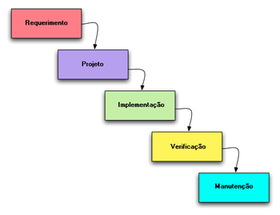
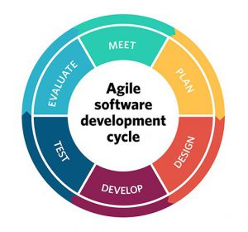
Engenharia de Software Tradicional Vs. Ágil

Slide 2


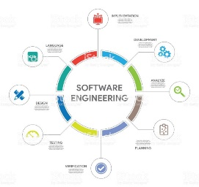
Material de Apoio
SOMMERVILLE
Engenharia de Software
PRESSMAN
Engenharia de Software
Engenharia de Software III – "Módulo 04 – Engenharia Tradicional Vs. Ágil"

Slide 3
Era uma vez ...
Contaremos Aqui uma Pequena História
Muito Comum nas Empresas Desenvolvem Software
Engenharia de Software III – "Módulo 04 – Engenharia Tradicional Vs. Ágil"

Slide 4
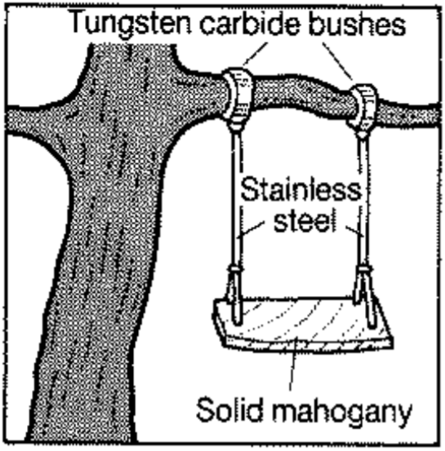

O que o Cliente Pede ..
Engenharia de Software III – "Módulo 04 – Engenharia Tradicional Vs. Ágil"

Slide 5
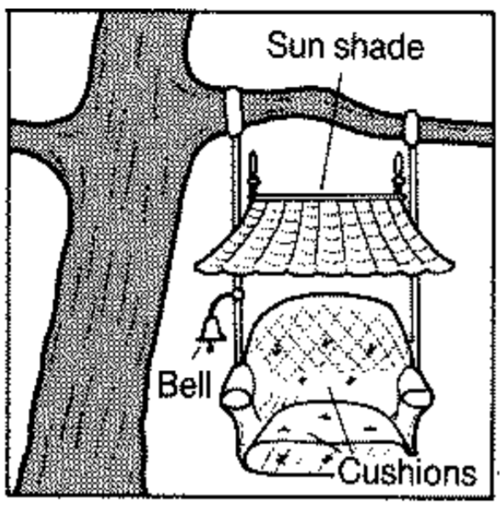
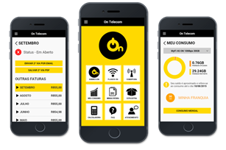
O que é Prometido ...
Engenharia de Software III – "Módulo 04 – Engenharia Tradicional Vs. Ágil"

Slide 6
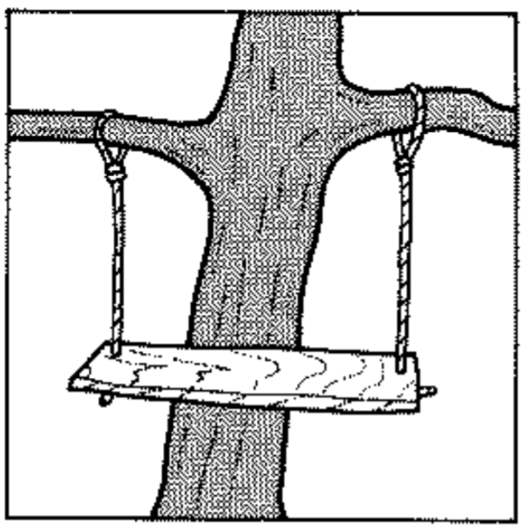

Levantamento de Requisitos ...
Engenharia de Software III – "Módulo 04 – Engenharia Tradicional Vs. Ágil"

Slide 7
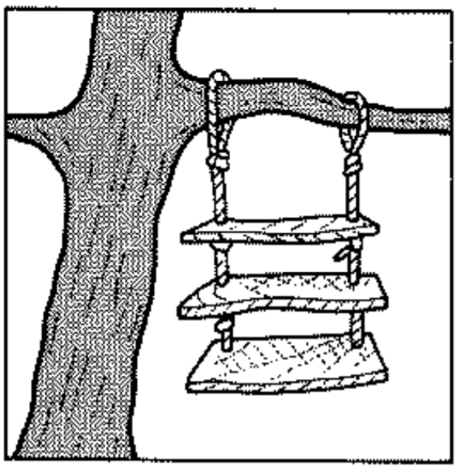

Análise de Requisitos ...
Engenharia de Software III – "Módulo 04 – Engenharia Tradicional Vs. Ágil"

Slide 8
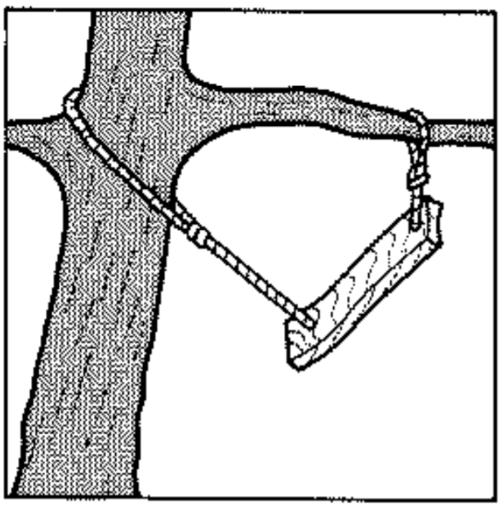

Projeto de Requisitos ...
Engenharia de Software III – "Módulo 04 – Engenharia Tradicional Vs. Ágil"

Slide 9
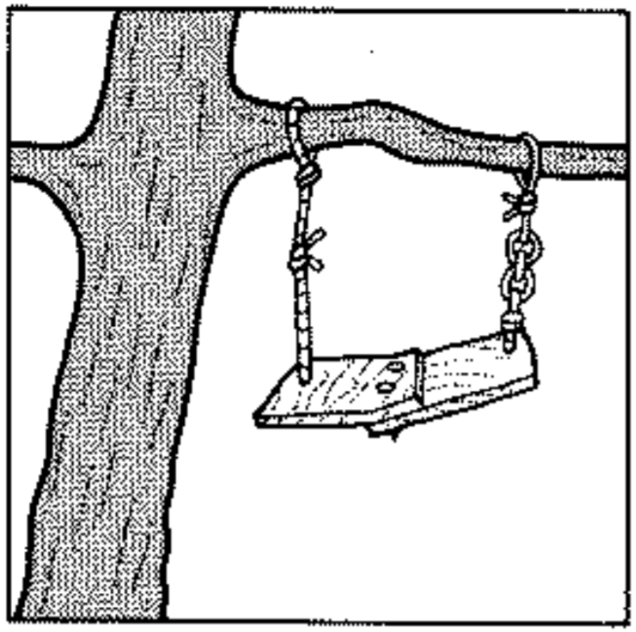

Implementação do Produto ...
Engenharia de Software III – "Módulo 04 – Engenharia Tradicional Vs. Ágil"

Slide 10
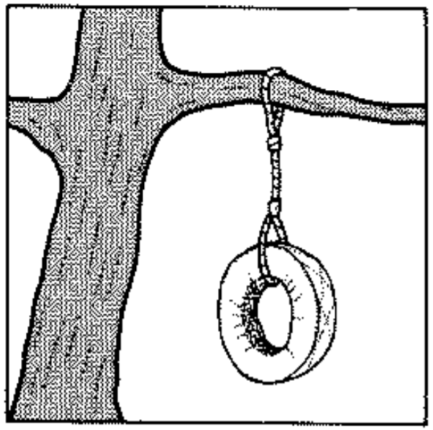

O que o Cliente Precisava ...
Engenharia de Software III – "Módulo 04 – Engenharia Tradicional Vs. Ágil"

Slide 11
Podemos Evitar Tudo Isso?
SIM mas não esqueçam que ..
A única certeza é que não existem certezas
Engenharia de Software III – "Módulo 04 – Engenharia Tradicional Vs. Ágil"

Slide 12
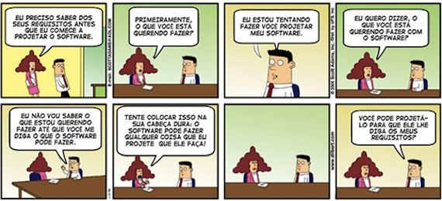
Engenharia de Software III – "Módulo 04 – Engenharia Tradicional Vs. Ágil"

Slide 13
Como Tudo Começou?
Vamos Conhecer o Passado para Entender o Presente
Engenharia de Software III – "Módulo 04 – Engenharia Tradicional Vs. Ágil"

Slide 14
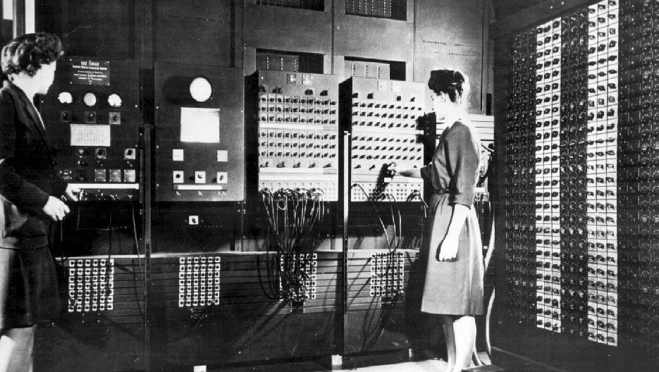
Os Primeiros Computadores
(ENIAC – Entrada e saída feita por cabos e luzes)
Engenharia de Software III – "Módulo 04 – Engenharia Tradicional Vs. Ágil"

Slide 15
História da Engenharia de Software
Contexto dos Anos 40/50:
A entrada/saída era feita por cabos e luzes
Não existiam linguagens nem compiladores
Todos os programas eram escritos na linguagem da máquina
Todos os computadores nesta época não somava uma centena
Engenharia de Software III – "Módulo 04 – Engenharia Tradicional Vs. Ágil"

Slide 16
História da Engenharia de Software
Contexto dos Anos 60:
Graças ao transistor os computadores passam de centena para milhares
Surgem as primeiras linguagens de programação COBOL e FORTRAN
Surgem os compiladores que verificam/traduzem o código fonte
Surge o conceito de computação ou processamento batch
Engenharia de Software III – "Módulo 04 – Engenharia Tradicional Vs. Ágil"

Slide 17
História da Engenharia de Software
Fatos interessantes sobre essa década:
Na mesma proporção que o custo do hardware cai:
O custo do desenvolvimento do software aumenta
Computadores passam a ter mais capacidades e recursos
Estes recursos aumentam o número de requisitos dos programas
A diversidade de recursos cria outros tipos/mercados de programas
Estes aumentos dificultam o entendimento e a construção dos programas
Surge pela primeira vez em 1968 a crise do software
Engenharia de Software III – "Módulo 04 – Engenharia Tradicional Vs. Ágil"

Slide 18
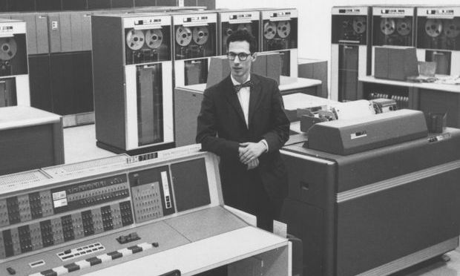
História da Engenharia de Software
(IBM 7094 – Vendeu 50.000 unidades nos anos 60 em toda sua história)
Custava 20 milhões de dólares (nos dias de hoje) cada um
Engenharia de Software III – "Módulo 04 – Engenharia Tradicional Vs. Ágil"

Slide 19
História da Engenharia de Software
Porque a crise do software em 1968?
Toda indústria concordava que o custo estava no hardware e não no software
Mesmo com linguagens padronizadas cada computador era único
Isso exigia programadores altamente especializados/treinados
Maior quantidade de recursos computacionais:
Permitia a criação de programas mais complexos
Engenharia de Software III – "Módulo 04 – Engenharia Tradicional Vs. Ágil"

Slide 20
História da Engenharia de Software
Porque a crise do software em 1968?
Todo software era desenvolvido de forma artesanal
Nenhuma técnica de construção padronizada era utilizada
O conceito de reuso de software não era algo comum na época
Nenhum software era pensado de maneira que pudesse ser evoluído
Nesta época surgem os primeiros esforços para mudar tudo isso
Engenharia de Software III – "Módulo 04 – Engenharia Tradicional Vs. Ágil"

Slide 21

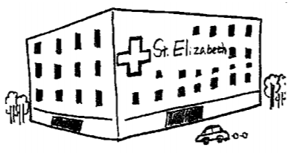

História da Engenharia de Software
O que a Crise do Software Pode Causar:
Software é também encontrado em sistemas (locais) críticos
Lidam com Vidas
Panes Aéreas
Prejuízos Financeiros
Engenharia de Software III – "Módulo 04 – Engenharia Tradicional Vs. Ágil"

Slide 22
História da Engenharia de Software
A crise do software permitiu a comunidade entender que:
O desenvolvimento artesanal do software não é algo suficiente
A criação de técnicas e métodos para o desenvolvimento eram necessários
Estes foram outros agravantes para a crise de 68:
Heterogeneidade dos computadores
Prazos de entrega não respeitados
Baixa confiabilidade do software
Software com mudança contínua
Software com baixo desempenho
Engenharia de Software III – "Módulo 04 – Engenharia Tradicional Vs. Ágil"

Slide 23
História da Engenharia de Software
Contexto dos Anos 70:
Nos anos 70 é inventado o circuito integrado.
Graças ao CI, os computadores passam de milhares para milhões
Surgem as primeiras IDEs e as linguagens de banco de dados SQL/RDBMS
Surgem linguagens mais abstratas como C/Pascal e ADA
Nessa década é criado o modelo de desenvolvimento waterfall
Engenharia de Software III – "Módulo 04 – Engenharia Tradicional Vs. Ágil"

Slide 24
História da Engenharia de Software
Fatos interessantes sobre essa década:
Nesta época surgem os terminais burros:
Mainframe para a executar "vários programas ao mesmo tempo".
A entrada passa a ser via teclado e a saída via monitor de vídeo monocromático.
Para a tecnologia da época, esta era a "interface gráfica"
Os programas de computador passam a ser interativos/dinâmicos:
Usuário clica e na mesma velocidade recebe a resposta na tela (caractere pressionado)
Imagine a (re)evolução que esta tecnologia não causou?
Isso promoveu/acelerou a construção de sistemas de software na época
Engenharia de Software III – "Módulo 04 – Engenharia Tradicional Vs. Ágil"

Slide 25
História da Engenharia de Software
Contexto dos Anos 80:
Nos anos 80 os CIs promovem os computadores pessoais/distribuídos
Graças a este formato os computadores passam para dezenas de milhões
Surgem IDEs de programação ainda mais simplificadas e a interface gráfica
Surgem linguagens de programação ainda mais fáceis de programar
Engenharia de Software III – "Módulo 04 – Engenharia Tradicional Vs. Ágil"

Slide 26
História da Engenharia de Software
Fatos interessantes sobre essa década:
Nesta época os pequenos computadores pessoais:
Mudaram completamente a forma de pensar/construir software
A informação não é mais centralizada em um único computador
Os pequenos computadores pessoais possuíam menos recursos que os mainframes!
A interface gráfica e a multimidia passa a ser explorada por alguns computadores:
A linha de comando não é mais tão importante quanto a interface gráfica ou GUI
Imagine a evolução que esta tecnologia não causou?
Isso promoveu/acelerou a construção de sistemas de software (enxutos/leves)
Engenharia de Software III – "Módulo 04 – Engenharia Tradicional Vs. Ágil"

Slide 27
História da Engenharia de Software
Contexto dos Anos 90:
Nos anos 90 os CIs promovem a computação multimídia em rede
O computador sai das empresas para a casa das pessoas
Surge um novo tipo de mercado e um novo tipo de aplicação
Surgem frameworks de desenvolvimento como Delphi e Java
Engenharia de Software III – "Módulo 04 – Engenharia Tradicional Vs. Ágil"

Slide 28
História da Engenharia de Software
Fatos interessantes sobre essa década:
Nesta época os computadores pessoais:
Mudaram completamente a forma de pensar/construir software
Os programas gráficos e multimidia tomam todo o mercado
O mainframe sai de cena e toda a indústria passa a adotar o computador pessoal
A interface gráfica e a multimidia são a base do desenvolvimento de software:
Surgem novas profissões e novas IDEs/frameworks para a construção de software
Imagine a evolução que esta tecnologia não causou?
Isso promoveu/acelerou a construção de software (no formato de GUI)
Engenharia de Software III – "Módulo 04 – Engenharia Tradicional Vs. Ágil"

Slide 29
História da Engenharia de Software
Contexto dos Anos 00:
Nos anos 00 as redes que evoluíram criam o modelo da web (cliente/servidor)
O computador vira uma ferramenta de negócios para pessoas e empresas
O navegador web e as tecnologias web são o coração do computador
Cresce a demanda e o uso por tecnologias web como PHP/Javascript
Engenharia de Software III – "Módulo 04 – Engenharia Tradicional Vs. Ágil"

Slide 30
História da Engenharia de Software
Fatos interessantes sobre essa década:
Nesta época os computadores pessoais:
Começam a utilizar outros computadores (servidores) que compartilham informação
Todo computador passa a precisar estar conectado a Internet
Imagine a evolução que esta tecnologia não causou?
Isso promoveu/acelerou a construção de sistemas de software (no formato web)
Engenharia de Software III – "Módulo 04 – Engenharia Tradicional Vs. Ágil"

Slide 31
História da Engenharia de Software
Contexto dos Anos 10:
Nos anos 10 surgem os smartphones modernos
O computador vira um conjunto de serviços na mão do usuário
Os aplicativos são a base do software moderno
Cresce a demanda e o uso por tecnologias baseadas em Android/iOS
Engenharia de Software III – "Módulo 04 – Engenharia Tradicional Vs. Ágil"

Slide 32
História da Engenharia de Software
Fatos interessantes sobre essa década:
Nesta época os computadores pessoais móveis:
Mudaram completamente a forma de pensar/construir software:
Pois o dispositivo/aplicativo pode funcionar com ou sem internet.
Estes computadores possuem sensores que facilitam o uso do serviço:
Como o GPS e a integração com os mapas,
Imagine a evolução que esta tecnologia não causou?
Isso promoveu/acelerou a construção de software (como aplicativo).
Engenharia de Software III – "Módulo 04 – Engenharia Tradicional Vs. Ágil"

Slide 33
História da Engenharia de Software
A crise do software aconteceu apenas em 68?
NÃO! ela aconteceu em todas as décadas
E acontece hoje em dia para muitas empresas de software
Razões:
Tecnologia muda MUITO rápido
Utilização de ferramentas incorretas/defasadas
Desenvolvedores não preparados para aceitar a mudança
Tudo isso faz com que seja oferecido ao cliente soluções ineficientes
Engenharia de Software III – "Módulo 04 – Engenharia Tradicional Vs. Ágil"

Slide 34
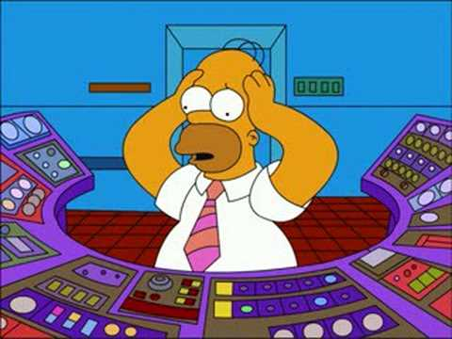
Passado ...
Engenharia de Software III – "Módulo 04 – Engenharia Tradicional Vs. Ágil"

Slide 35

Presente ...
Engenharia de Software III – "Módulo 04 – Engenharia Tradicional Vs. Ágil"

Slide 36



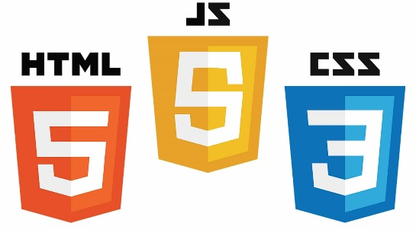
Software na Visão do Desenvolvedor
Código Fonte
Engenharia de Software III – "Módulo 04 – Engenharia Tradicional Vs. Ágil"

Slide 37
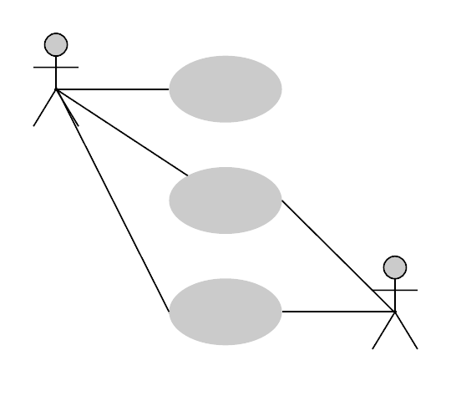
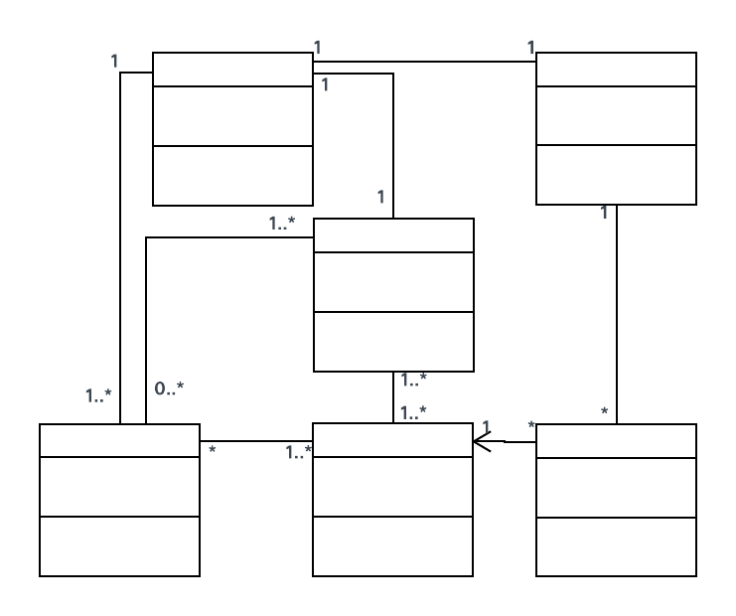

Software na Visão do Desenvolvedor
Documentação
Engenharia de Software III – "Módulo 04 – Engenharia Tradicional Vs. Ágil"

Slide 38




Software na Visão do Usuário
Engenharia de Software III – "Módulo 04 – Engenharia Tradicional Vs. Ágil"

Slide 39
Para Pensar ...
Muitos usuários:
Utilizam software como serviço
Não conseguem diferenciar um serviço de um software
Exemplo:
Netflix que roda em qualquer plataforma
Spotify que roda em qualquer plataforma
Engenharia de Software III – "Módulo 04 – Engenharia Tradicional Vs. Ágil"

Slide 40
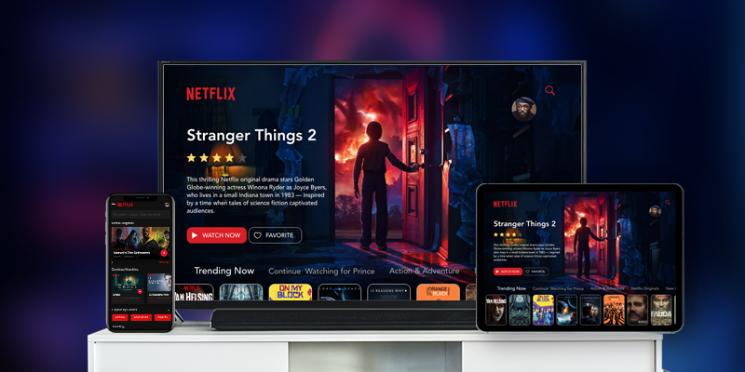
Netflix Como Serviço
Engenharia de Software III – "Módulo 04 – Engenharia Tradicional Vs. Ágil"

Slide 41

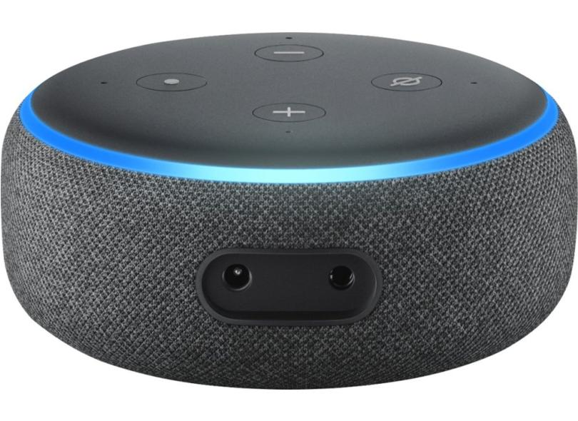
Spotify Como Serviço
Engenharia de Software III – "Módulo 04 – Engenharia Tradicional Vs. Ágil"

Slide 42
Isso Muda o Desenvolvimento?
Na visão do usuário?
Ele deseja que seu produto esteja disponível em todas as plataformas
Na visão do desenvolvedor?
Inúmeros tipos de demandas (requisitos) surgem em cada plataforma
Pense em como uma automóvel é limitado em quantidade de recursos
Engenharia de Software III – "Módulo 04 – Engenharia Tradicional Vs. Ágil"

Slide 43
Modelos de Engenharia de Software
Modelo Cascata
Modelo Orientado a Reuso
Incremental
Prototipação
Engenharia de Software III – "Módulo 04 – Engenharia Tradicional Vs. Ágil"

Slide 44
Modelo Cascata (Definições)
Criando em 1970 por Winston Walker Royce
É o mais antigo de todos os processos
Nas primeiras gerações da computação:
Foi o modelo mais adotado por todas as empresas
Foi uma das soluções encontradas para a crise do software
Engenharia de Software III – "Módulo 04 – Engenharia Tradicional Vs. Ágil"

Slide 45
Modelo Cascata (Funcionamento)
Todas as fases do ciclo de desenvolvimento são feitas em sequência
Uma fase precisa ser 100% concluída para que a próxima seja iniciada
Uma vez concluída, a fase anterior não poderá mais ser realizada
Se você voltar uma fase estará quebrando o modelo cascata
Engenharia de Software III – "Módulo 04 – Engenharia Tradicional Vs. Ágil"

Slide 46
Modelo Cascata (Modelo)
Engenharia de Software III – "Módulo 04 – Engenharia Tradicional Vs. Ágil"

Slide 47
Modelo Cascata (Etapas)
Especificação/Análise:
Análise dos requisitos funcionais (RFs) e não funcionais (RNFs)
Projeto do Software:
Elaborada a diagramação da arquitetura do software
Implementação (Desenvolvimento):
Implementação da arquitetura do software
Testes (Verificação):
Etapa onde todos os requisitos são testados
Manutenção (Evolução):
Fase que se responsabiliza pela correção dos erros ou melhorias do sistema (evolução)
Engenharia de Software III – "Módulo 04 – Engenharia Tradicional Vs. Ágil"

Slide 48
Modelo Cascata (Vantagens)
Documentação rígida (completa) em cada etapa
Objetivos a serem alcançados são muito claros
É fácil mensurar o progresso do projeto
Engenharia de Software III – "Módulo 04 – Engenharia Tradicional Vs. Ágil"

Slide 49
Modelo Cascata (Desvantagens)
Projetos reais raramente seguem fluxo sequencial
Em geral é difícil para o cliente definir todos os requisitos no início
Mudanças nos requisitos não são toleráveis neste modelo
Uma versão executável só ficará pronta no fim do processo
Engenharia de Software III – "Módulo 04 – Engenharia Tradicional Vs. Ágil"

Slide 50

Modelo Cascata (Desvantagens)
Muito tempo é gasto para garantir a corretude das fases
Demora muito para o cliente ver algum resultado
O cliente (quase sempre) se decepciona quando recebe o produto
Esconde-se os riscos por muito tempo, retardando sua resolução
Engenharia de Software III – "Módulo 04 – Engenharia Tradicional Vs. Ágil"

Slide 51
Modelo Cascata (Nos Dias de Hoje)
Porque este modelo é raramente utilizado nos dias atuais?
Em função de toda complexidade de software já discutida
Os requisitos tendem a se modificar muitas vezes
Sabe-se que a cada versão o software tende a mudar
Por isso modelos orientados a mudança são mais comuns na atualidade
Engenharia de Software III – "Módulo 04 – Engenharia Tradicional Vs. Ágil"

Slide 52
Modelo Cascata (Onde Utilizar?)
Em sistemas muito críticos:
Onde é preciso entender minuciosamente os requisitos
Onde uma vez definido, os requisitos nunca mais vão mudar
Observe que nestes sistemas os requisitos são bem compreendidos:
O software só será projetado/construído quando tudo estiver bem compreendido
Neste caso a probabilidade é quase zero que os requisitos mudem
Exemplos: ATM de banco ou sistema de aeronave
Engenharia de Software III – "Módulo 04 – Engenharia Tradicional Vs. Ágil"

Slide 53
Modelo Orientado ao Reuso (Definições)
Programação modular onde podemos fazer uso de procedimentos e componentes desenvolvidos em projetos anteriores
Muitas bibliotecas gráficas de IDEs são orientadas ao reuso:
Como por exemplo a VCL/FMX do Delphi
Ou a MFC do C#
A motivação deste modelo está voltada a produtividade e a qualidade
Engenharia de Software III – "Módulo 04 – Engenharia Tradicional Vs. Ágil"

Slide 54
Modelo Orientado ao Reuso (Definições)
O aumento da produtividade é resultado de uma redução no tempo de desenvolvimento, evitando a reconstrução de partes do sistema que já existem
Engenharia de Software III – "Módulo 04 – Engenharia Tradicional Vs. Ágil"

Slide 55
Modelo Orientado ao Reuso (Funcionamento)
Primeiramente os requisitos são levantados:
Utilizando uma técnica tradicional
Em seguida é feita uma análise de componentes:
No sentido de adaptar algo já existente como solução do problema
Se pratica o reuso de componentes nesta etapa
Uma vez definido o que será aproveitado:
É feito o projeto do software utilizando os componentes reutilizáveis
Engenharia de Software III – "Módulo 04 – Engenharia Tradicional Vs. Ágil"

Slide 56
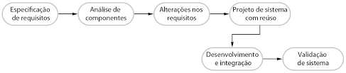
Modelo Orientado ao Reuso (Modelo)
1
2
3
4
5
6
Figura ilustrativa do modelo de processo orientado a reuso
Engenharia de Software III – "Módulo 04 – Engenharia Tradicional Vs. Ágil"

Slide 57
Modelo Orientado ao Reuso (Etapas)
1. Especificação dos requisitos:
Requisitos são levantados e especificados
2. Análise de componentes:
Busca por componentes levando em consideração a especificação dos requisitos
3. Alteração nos requisitos:
Requisitos são modificados para refletir os componentes disponíveis
4. Projeto de sistema com reuso:
Nesta fase é feito o projeto do sistema (utilizando os componentes reutilizáveis)
5. Desenvolvimento e integração:
O sistema é codificado (desenvolvido) e integrado com outros sistemas caso existam
6. Validação do sistema:
A implementação desenvolvida é validada com a especificação dos requisitos
Engenharia de Software III – "Módulo 04 – Engenharia Tradicional Vs. Ágil"

Slide 58
Modelo Orientado ao Reuso (Vantagens)
Aumento na confiança para desenvolver a solução
Maior certeza dos custos do desenvolvimento
Desenvolvimento acelerado
Uso efetivo de especialistas que desenvolveram os componentes
Conformidade com padrões (Ex: código fonte estruturado)
Engenharia de Software III – "Módulo 04 – Engenharia Tradicional Vs. Ágil"

Slide 59
Modelo Orientado ao Reuso (Desvantagens)
Aumento nos custos de manutenção
Falta de ferramentas de apoio
Síndrome do "não-foi-inventado-aqui"
Dificuldade de manutenção de uma biblioteca de componentes
Dificuldade de encontrar e adaptar componentes reutilizáveis
Engenharia de Software III – "Módulo 04 – Engenharia Tradicional Vs. Ágil"

Slide 60
Modelo Orientado ao Reuso (Onde Utilizar?)
Este modelo é ideal:
Quando a equipe de desenvolvimento possui muitos componentes
Onde conhece-se as demandas dos clientes por componentes:
Quando o tipo de problema de cliente é muito parecido
Onde muitas vezes espera-se ter um software em pouco tempo:
E com um custo muito baixo (em função do reuso de componentes)
Porém entenda que este modelo pode trazer problemas:
Caso os requisitos não sejam adaptados para os componentes a serem utilizados
Engenharia de Software III – "Módulo 04 – Engenharia Tradicional Vs. Ágil"

Slide 61
Modelo Orientado ao Reuso (Nos Dias de Hoje)
Este modelo é utilizado nos dias atuais?
Sim, juntamente com outras metodologias mais ágeis
Lembrem que os requisitos tendem a se modificar muitas vezes
Muitas vezes utiliza-se uma versão inicial de protótipo orientado ao reuso:
Para descobrir os requisitos do cliente
Uma vez conhecido o problema (de forma mais completa):
Os componentes são reprojetados de forma a atender a demanda do cliente
Engenharia de Software III – "Módulo 04 – Engenharia Tradicional Vs. Ágil"

Slide 62
Prototipação (Definição)
É geralmente usada junto com outro modelo de processo
Como o modelo incremental que veremos a seguir
Planeja e modela rapidamente um protótipo:
Mais comum na definição de interfaces com os usuários (telas)
Começa com os requisitos menos compreendidos:
Objetivo: entender e validar os requisitos
Engenharia de Software III – "Módulo 04 – Engenharia Tradicional Vs. Ágil"

Slide 63
Prototipação (Funcionamento)
Um protótipo apoia duas atividades do processo de engenharia de requisitos:
Levantamento de requisitos:
Os protótipos de sistema permitem que os usuários realizem experiências quanto ao funcionamento do sistema
Eles obtêm novas ideias para os requisitos e podem identificar pontos positivos e negativos do software
Eles podem propor novos requisitos de sistema
Validação de requisitos:
O protótipo pode revelar erros e omissões nos requisitos propostos
A especificação de sistema pode ser modificada para refletir sua compreensão dos requisitos
Engenharia de Software III – "Módulo 04 – Engenharia Tradicional Vs. Ágil"

Slide 64
Prototipação (Funcionamento)
Uma vez entendidos os requisitos:
O sistema final deve ser projetado/implementado baseado no protótipo
O protótipo original deve ser descartado/evoluído
Na maioria dos projetos, o primeiro sistema construído dificilmente será usável:
Ele pode ser muito lento, muito grande, desajeitado em uso, ou todos os três
A única questão (dúvida) da prototipação é se deve planejar antecipadamente a construção de algo que se vai jogar fora ou prometer entregar isso aos clientes
Engenharia de Software III – "Módulo 04 – Engenharia Tradicional Vs. Ágil"

Slide 65
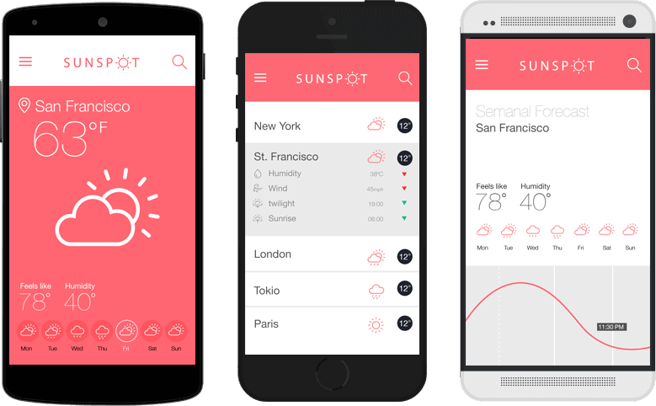
Prototipação (Modelo)
Protótipos Preliminares da Interface Gráfica do Software (Alta Definição)
(Mesmo com Animações o Software ainda não foi Desenvolvido)
Engenharia de Software III – "Módulo 04 – Engenharia Tradicional Vs. Ágil"

Slide 66
Prototipação (Etapas)
O protótipo pode ser oferecido ao cliente em diferentes formas:
[1] Protótipo em papel (Baixa Fidelidade).
[2] Protótipo digital (Mockup) que implemente um subconjunto dos requisitos indicados (Média Fidelidade).
[3] Modelo executável em App/PC retratando a IHC e capacitando o cliente a compreender a forma de interação com o software (Alta Fidelidade).
Engenharia de Software III – "Módulo 04 – Engenharia Tradicional Vs. Ágil"

Slide 67
Prototipação (Vantagens)
Modelo de desenvolvimento interessante para alguns sistemas de grande porte que representem grau de dificuldade para exprimir os requisitos
Engenharia de Software III – "Módulo 04 – Engenharia Tradicional Vs. Ágil"

Slide 68
Prototipação (Vantagens)
Possibilita obter uma versão simplificada do que será o sistema com um pequeno investimento inicial
Engenharia de Software III – "Módulo 04 – Engenharia Tradicional Vs. Ágil"

Slide 69
Prototipação (Vantagens)
A experiência adquirida no desenvolvimento do protótipo vai ser de extrema utilidade nas etapas posteriores do desenvolvimento do sistema real, permitindo reduzir o seu custo e resultando num sistema melhor concebido
Engenharia de Software III – "Módulo 04 – Engenharia Tradicional Vs. Ágil"

Slide 70
Prototipação (Desvantagens)
Quando informamos que o produto precisa ser reconstruído, o cliente exige que alguns acertos sejam aplicados para tornar o protótipo um produto. Muito frequentemente, a gerência de desenvolvimento de software cede
Engenharia de Software III – "Módulo 04 – Engenharia Tradicional Vs. Ágil"

Slide 71
Prototipação (Desvantagens)
O desenvolvedor muitas vezes faz concessões de implementação a fim de colocar um protótipo em funcionamento rapidamente. Depois de algum tempo, o desenvolvedor pode familiarizar-se com essas opções e esquecer-se de todas as razões pelas quais elas são inadequadas
Engenharia de Software III – "Módulo 04 – Engenharia Tradicional Vs. Ágil"

Slide 72
Prototipação (Onde Utilizar?)
Este modelo é ideal:
Quando a equipe conhece pouco sobre os requisitos
Quando o usuário está disposto a pagar por um protótipo
Quando sabe-se que o protótipo será apenas um esboço do projeto:
O mesmo não será a base do sistema
Engenharia de Software III – "Módulo 04 – Engenharia Tradicional Vs. Ágil"

Slide 73
Prototipação (Nos Dias de Hoje)
Este modelo é utilizado nos dias atuais?
Sim, juntamente com outras metodologias mais ágeis
Lembrem que o cliente não sabe o que quer
Muitas vezes utiliza-se uma versão inicial de protótipo orientado ao reuso:
Para descobrir os requisitos do cliente
Uma vez conhecido o problema (de forma mais completa):
Os componentes são reprojetados de forma a atender a demanda do cliente
Observem como os modelos de processo se complementam
Engenharia de Software III – "Módulo 04 – Engenharia Tradicional Vs. Ágil"

Slide 74
Modelo de Entrega Incremental (Definições)
Combina o modelo Cascata (Linear):
Com entregas (ciclo de vida) de forma incremental (iterativa)
A prototipação pode ser utilizada para facilitar a comunicação com o cliente
O modelo incremental é formado por ciclos:
Onde cada ciclo é formado pelas 5 fases
As fases são: análise, projeto, implementação, teste e implantação
Nesse modelo os requisitos são divididos em grupos e esses são usados em cada ciclo
Nesse modelo pode-se notar que o objetivo é minimizar os riscos do projeto e maximizar a importância nos requisitos
Engenharia de Software III – "Módulo 04 – Engenharia Tradicional Vs. Ágil"

Slide 75
Modelo de Entrega Incremental (Funcionamento)
Cada pedaço (incremento) é desenvolvido de forma linear, como no Modelo em Cascata, e em seguida exposto aos comentários dos clientes
Engenharia de Software III – "Módulo 04 – Engenharia Tradicional Vs. Ágil"

Slide 76
Modelo de Entrega Incremental (Funcionamento)
Caso seja necessário alterar algo nessa implementação, é desenvolvido um novo incremento e o resultado é novamente apresentado
Engenharia de Software III – "Módulo 04 – Engenharia Tradicional Vs. Ágil"

Slide 77
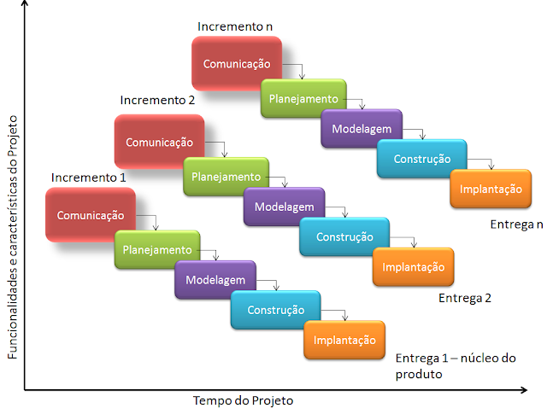
Modelo de Entrega Incremental (Modelo)
Engenharia de Software III – "Módulo 04 – Engenharia Tradicional Vs. Ágil"

Slide 78
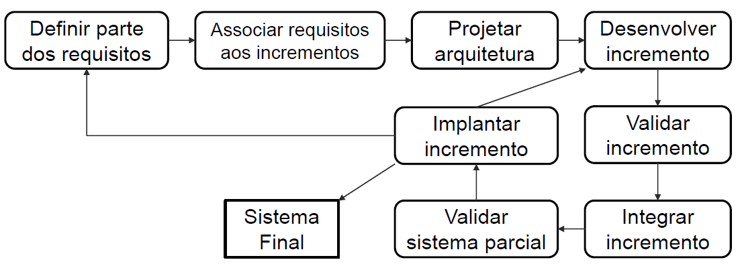
Modelo de Entrega Incremental (Modelo)
1
2
3
4
8
5
9
7
6
Engenharia de Software III – "Módulo 04 – Engenharia Tradicional Vs. Ágil"

Slide 79
Modelo de Entrega Incremental (Etapas)
1. Definição de requisitos:
Etapa de definição dos requisitos do sistema ou do novo incremento
2. Associação dos requisitos aos incrementos:
Atividade de juntar o requisito (análise) aos incrementos já desenvolvidos
3. Projeto do incremento:
Desenvolvimento da arquitetura do sistema com o novo incremento
4. Desenvolvimento do incremento:
Etapa onde o incremento é desenvolvido
Engenharia de Software III – "Módulo 04 – Engenharia Tradicional Vs. Ágil"

Slide 80
Modelo de Entrega Incremental (Etapas)
5. Validação do incremento:
Etapa onde o incremento é validado
6. Integração do incremento
Incremento é integrado ao sistema já existente (TODO)
7. Validação do sistema
Etapa onde todo o novo sistema (com o incremento) é validado
8. Implantação do incremento
Etapa onde o incremento é implantado e um novo sistema é gerado
9. Sistema Final
Etapa final de desenvolvimento do sistema
Engenharia de Software III – "Módulo 04 – Engenharia Tradicional Vs. Ágil"

Slide 81
Modelo de Entrega Incremental (Vantagens)
Os clientes não precisam esperar a entrega final do sistema
Os clientes podem usar o sistema de forma parcial (incompleta)
Serviços de mais alta prioridade podem ser entregues primeiro
O risco de falha global do projeto é menor que o modelo cascata
Se um grande erro é cometido, apenas o último incremento é descartado
Engenharia de Software III – "Módulo 04 – Engenharia Tradicional Vs. Ágil"

Slide 82
Modelo de Entrega Incremental (Desvantagens)
Pode ser difícil definir os recursos comuns e propriedades globais dos sistema
Pode causar dificuldades no fechamento do contrato
Número de iterações não pode ser definido no início do processo
Gerenciamento do custo é mais complexo devido ao número de iterações
Engenharia de Software III – "Módulo 04 – Engenharia Tradicional Vs. Ágil"

Slide 83
Modelo de Entrega Incremental (Onde Utilizar?)
Este modelo é ideal:
Quando a equipe conhece pouco sobre os requisitos
Quando o cliente é acessível e comunicativo
Quando o ciclo de evolução do software é pequeno (Incremental)
Quando o cliente não precisa receber o software todo para utilizar
Engenharia de Software III – "Módulo 04 – Engenharia Tradicional Vs. Ágil"

Slide 84
Modelo de Entrega Incremental (Nos Dias de Hoje)
Este modelo é utilizado nos dias atuais?
Sim, juntamente com metodologias mais ágeis
Lembrem que o cliente não sabe o que quer
Muitas vezes utiliza-se uma versão inicial de protótipo orientado ao reuso:
Para descobrir os requisitos do cliente
Uma vez conhecido o problema (de forma um pouco mais profunda):
O modelo de entrega incremental parte no desenvolvimento das funcionalidades
Sempre das mais importantes/prioritárias para as menos importantes
Observem como os modelos de processo se complementam
Engenharia de Software III – "Módulo 04 – Engenharia Tradicional Vs. Ágil"

Slide 85
Qual Modelo Devo Utilizar?
Caso trabalhe com um sistema crítico:
E conheça todos os requisitos de início
O modelo de processo Cascata é o mais adequado
Caso trabalhe com um modelo de negócio muito volátil:
Em que os requisitos mudam toda hora
O desenvolvimento incremental com uso de prototipação é a saída recomendada
Estudaremos metodologias ainda mais ágeis:
Que propõem a adoção de métodos mais simples de engenharia de software
Lembrem que alguns destes modelos são evoluídos nos métodos ágeis
Engenharia de Software – "Módulo 04 – Processos (Paradigmas) da Engenharia de Software"
Engenharia de Software III – "Módulo 04 – Engenharia Tradicional Vs. Ágil"

Slide 86
Antes de Avançarmos Observe ..
Estas metodologias:
Necessitam de muita comunicação com o cliente
Toda vez que o cliente aparece no ciclo de desenvolvimento:
Passamos a conhecer mais sobre o domínio do problema (regra de negócio)
A solução que está sendo desenvolvida será cada vez mais clara ao cliente
Porém tudo isso irá gerar:
Mais esforço de comunicação
Maior possibilidade de mudança de requisitos durante o processo
Precisamos estar preparados para mudanças
Da mesma forma que os requisitos mudam, o tempo e o custo precisam mudar
Engenharia de Software III – "Módulo 04 – Engenharia Tradicional Vs. Ágil"

Slide 87
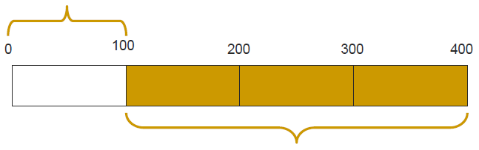
O que tudo isso está evitando?
Custo de Desenvolvimento
O que foi pedido
O que realmente queria
Custo de Evolução/Manutenção
Engenharia de Software III – "Módulo 04 – Engenharia Tradicional Vs. Ágil"

Slide 88
Manifesto Ágil
O Manifesto ágil foi uma verdadeira revolução, pois contradiz as principais premissas de desenvolvimento de sistemas (2001). O documento estabeleceu o alicerce para o nascimento de todas as técnicas e métodos ágeis contemporâneos
Engenharia de Software III – "Módulo 04 – Engenharia Tradicional Vs. Ágil"

Slide 89
Manifesto Ágil
Passamos a valorizar:
Indivíduos e interações mais que processos e ferramentas
Software em funcionamento mais que documentação abrangente
Colaboração com o cliente mais que negociação de contratos
Responder a mudanças mais que seguir um plano
Engenharia de Software III – "Módulo 04 – Engenharia Tradicional Vs. Ágil"

Slide 90
Manifesto Ágil
Indivíduos e interações mais que processos e ferramentas:
Muitas vezes pessoas se resguardam atrás de ferramentas
Por exemplo: Apenas um e-mail valida/autoriza algo
Se está escrito na documentação não devemos alterar
A cultura ágil pede que a comunicação mude estas frases:
Para que as coisas simples sejam feitas de forma simples
Engenharia de Software III – "Módulo 04 – Engenharia Tradicional Vs. Ágil"

Slide 91
Manifesto Ágil
Software em funcionamento mais que documentação abrangente.
Para muitos autores o sucesso de um projeto significa:
Ver o software em funcionamento
Para muitos autores:
A documentação é útil mas deve ser feita o suficiente para que o trabalho seja realizado
Software em funcionamento é a melhor maneira de conversar com o cliente
É comum o erro de que a documentação substitui a iteração entre pessoas
A entrega de artefatos (software) funcional deve acontecer:
De maneira constante a cada ciclo (incremento)
Engenharia de Software III – "Módulo 04 – Engenharia Tradicional Vs. Ágil"

Slide 92
Manifesto Ágil
Colaboração com o cliente mais que negociação de contratos:
No desenvolvimento Ágil não há "nós" e "eles", há simplesmente "nós":
Clientes e desenvolvedores estão do mesmo lado
Ambos são necessários para que se produza software de boa qualidade
Essa colaboração envolve tomada de decisão conjunta com rapidez:
Muita vezes tornando desnecessário a existência de contratos
Engenharia de Software III – "Módulo 04 – Engenharia Tradicional Vs. Ágil"

Slide 93
Manifesto Ágil
Responder a mudanças mais que seguir um plano:
Projeto deve balancear o planejar com o mudar, dependendo o nível de incerteza
Iterações curtas de desenvolvimento permitem que mudanças possam ser mais rapidamente inseridas no projeto, de forma que atendam às novas necessidades dos clientes
Engenharia de Software III – "Módulo 04 – Engenharia Tradicional Vs. Ágil"

Slide 94
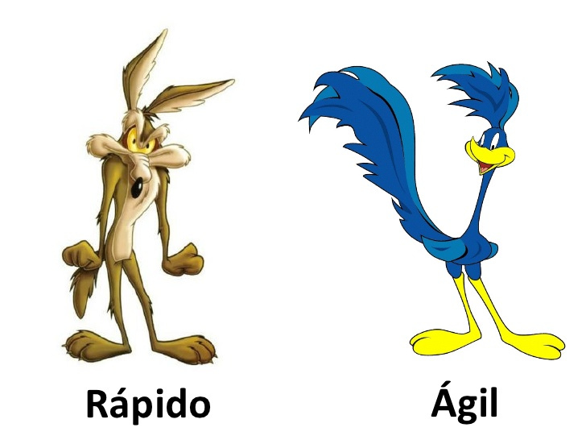
Manifesto Ágil
Engenharia de Software III – "Módulo 04 – Engenharia Tradicional Vs. Ágil"

Slide 95
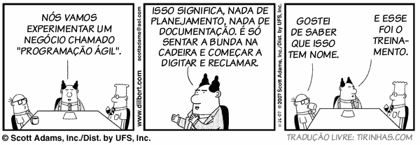
Manifesto Ágil
Engenharia de Software III – "Módulo 04 – Engenharia Tradicional Vs. Ágil"

Slide 96
Manifesto Ágil
O Manifesto ágil é resumido em 12 grandes princípios que serão estudados a seguir
Engenharia de Software III – "Módulo 04 – Engenharia Tradicional Vs. Ágil"

Slide 97

Garantir a Satisfação do Cliente
Nossa maior prioridade é satisfazer o cliente, através da entrega adiantada e contínua de software de valor
Engenharia de Software III – "Módulo 04 – Engenharia Tradicional Vs. Ágil"

Slide 98

Mudanças Tardias são Bem Vindas
Aceitar mudanças de requisitos, mesmo no fim do desenvolvimento. Processos ágeis se adequam a mudanças, para que o cliente possa tirar vantagens competitivas
Engenharia de Software III – "Módulo 04 – Engenharia Tradicional Vs. Ágil"

Slide 99

Software Funcional Entregue Frequentemente
Software funcional é entregue frequentemente (semanal ou mensal) no menor intervalo possível
Engenharia de Software III – "Módulo 04 – Engenharia Tradicional Vs. Ágil"

Slide 100

Cooperação Constante entre as Pessoas
Stakeholders e desenvolvedores devem trabalhar diariamente em conjunto por todo o projeto
Engenharia de Software III – "Módulo 04 – Engenharia Tradicional Vs. Ágil"

Slide 101
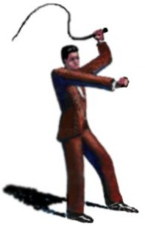
Indivíduos Motivados (Relação de Confiança)
Construir projetos ao redor de indivíduos motivados dando a eles o ambiente e suporte necessário, e confiar que farão seu trabalho
Engenharia de Software III – "Módulo 04 – Engenharia Tradicional Vs. Ágil"

Slide 102

Mais Conversa Menos E-Mail
A melhor forma de transmissão de informação entre desenvolvedores é através da conversa 'cara a cara'
Engenharia de Software III – "Módulo 04 – Engenharia Tradicional Vs. Ágil"

Slide 103

Software Funcional Principal Medida de Progresso
Software funcional é a principal medida de progresso do projeto
Engenharia de Software III – "Módulo 04 – Engenharia Tradicional Vs. Ágil"

Slide 104

Entregas Constantes de Novos Recursos
Novos recursos de software devem ser entregues constantemente. Clientes e desenvolvedores devem manter um ritmo até a conclusão do projeto
Engenharia de Software III – "Módulo 04 – Engenharia Tradicional Vs. Ágil"

Slide 105

Design do software (Prezar Excelente Técnica)
Contínua atenção à excelência técnica e bom design aumenta a agilidade
Engenharia de Software III – "Módulo 04 – Engenharia Tradicional Vs. Ágil"

Slide 106

Simplicidade
Fazer apenas o necessário, pois quanto mais simples, mais fácil de controlar. A beleza da entrega constante, com alta qualidade e constância é o que tornam um projeto verdadeiramente ágil
Engenharia de Software III – "Módulo 04 – Engenharia Tradicional Vs. Ágil"

Slide 107

Equipes Auto-Organizáveis
As melhores arquiteturas, requisitos e designs emergem de equipes auto-organizáveis
Engenharia de Software III – "Módulo 04 – Engenharia Tradicional Vs. Ágil"

Slide 108

Equipes Auto Treinadas
Em intervalos regulares, a equipe reflete sobre como se tornar mais eficaz e então refina e ajusta seu comportamento
Engenharia de Software III – "Módulo 04 – Engenharia Tradicional Vs. Ágil"

Slide 109
Manifesto Ágil
Agilidade não é produzir software com pressa:
Produzir software com velocidade, entregando valor no menor espaço de tempo possível
Para ser ágil, é fundamental ser eficiente:
Eficiência é buscada com melhora contínua
Não é plausível falar em agilidade sem eficiência, com desperdício.
Como se comunicar sem desperdícios?
Em projetos de software, um dos maiores desafios é a boa comunicação:
Como se comunicar muito e ainda ser eficiente?
Engenharia de Software III – "Módulo 04 – Engenharia Tradicional Vs. Ágil"

Slide 110
Manifesto Ágil
Deixar claro o que se quer, o que será entregue, como será produzido:
Isso não é simples devido à complexidade inerente a esta atividade
Quando se entende um requisito do jeito errado:
Sempre há o custo de fazer errado, desfazer, e fazer certo
Obviamente, este tipo de desperdício custa 3 vezes do que fazer o certo
E neste contexto, fica claro que o uso racional da Modelagem de Requisitos:
Objetivo de transmitir ideias entre membros de um mesmo time
Ferramenta simples que favorece muito uma cultura ágil
Engenharia de Software III – "Módulo 04 – Engenharia Tradicional Vs. Ágil"

Slide 111

Metodologias Ágeis
Vantagens dos métodos ágeis:
Sempre tem algo para entregar para o cliente apressado (a última iteração)
Os requisitos mudam com tempo
Processo iterativo mantém frequentes contatos com o cliente
Isso ajuda a manter os requisitos sincronizados
Altamente motivador para:
A equipe de desenvolvimento que vê o software saindo/acontecendo
Ao (cliente) que vê seu software funcionando cedo e suas expectativas atendidas
Engenharia de Software III – "Módulo 04 – Engenharia Tradicional Vs. Ágil"

Slide 112
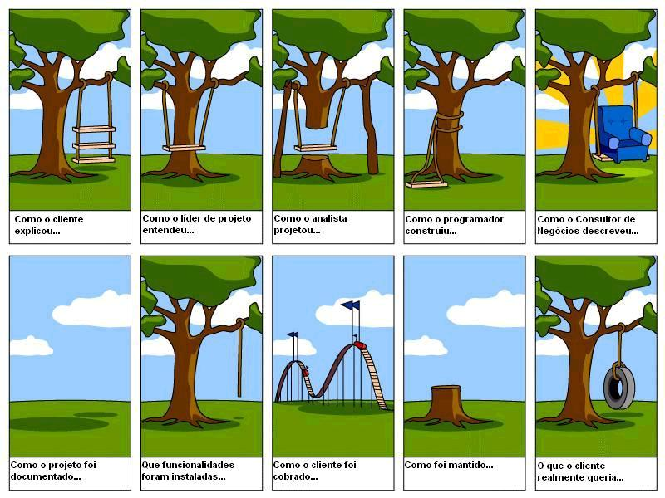
Metodologias Ágeis
Queremos evitar isso (Todo Programador já viu ou ouvir ou passou por isso!)
Engenharia de Software III – "Módulo 04 – Engenharia Tradicional Vs. Ágil"

Slide 113
Manifesto Ágil (Resumo)
Passamos a valorizar:
Indivíduos e interações mais que processos e ferramentas
Software em funcionamento mais que documentação abrangente
Colaboração com o cliente mais que negociação de contratos
Responder a mudanças mais que seguir um plano
Engenharia de Software III – "Módulo 04 – Engenharia Tradicional Vs. Ágil"

Slide 114

Manifesto Ágil (Resumo)
Resumo dos princípios:
Envolvimento do cliente
Entrega incremental
Pessoas e não processos
Aceite as mudanças
Manter a simplicidade
Engenharia de Software III – "Módulo 04 – Engenharia Tradicional Vs. Ágil"

Slide 115
Como Implementar tudo Isso?
O manifesto ágil apenas nos indica O QUE FAZER, porém, não detalha COMO fazer. As metodologias ágeis que serão estudadas na próxima aula, detalham COMO implementar os 12 grandes princípios
Engenharia de Software III – "Módulo 04 – Engenharia Tradicional Vs. Ágil"

Slide 116
Por que Métodos de Processo Ágeis?
As regras de negócios mudam rapidamente:
Adaptações precisam ser feitas no software já desenvolvido
Desenvolvimento e entregas rápidas são importantes:
A entrega rápida pode ser mais desejável do que a qualidade
Engenharia de Software III – "Módulo 04 – Engenharia Tradicional Vs. Ágil"

Slide 117
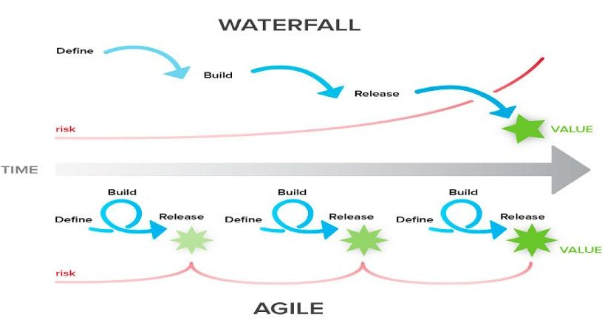
Modelo Cascata x Modelo Ágil
Engenharia de Software III – "Módulo 04 – Engenharia Tradicional Vs. Ágil"

Slide 118
Método Tradicional Vs. Ágil
Processos tradicionais:
São baseados em especificação detalhada dos requisitos, análise, projeto e testes
Métodos ágeis têm por objetivo criar software útil rapidamente:
Não se preocupam com TODA a documentação completa em cada fase
Engenharia de Software III – "Módulo 04 – Engenharia Tradicional Vs. Ágil"

Slide 119
História dos Métodos Ágeis
Década de 80:
A visão é de processos rigorosos para desenvolvimento de software
Objetivo: produzir sistemas grandes, complexos e de vida longa
Década de 90/00:
Métodos ágeis ganham força
Objetivo: se concentrar no software e não no projeto e documentação
Engenharia de Software III – "Módulo 04 – Engenharia Tradicional Vs. Ágil"

Slide 120
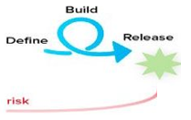
Modelo Geral dos Métodos Ágeis
Processos ágeis são geralmente iterativos:
Seguem uma série de incrementos
Cada incremento inclui uma nova funcionalidade ao sistema
Foco no cliente e não no processo
Engenharia de Software III – "Módulo 04 – Engenharia Tradicional Vs. Ágil"

Slide 121
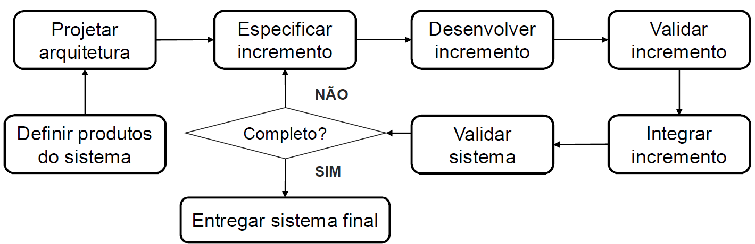
Modelo Geral dos Métodos Ágeis
Modelo de Processo (Geral) de um Método Ágil
Engenharia de Software III – "Módulo 04 – Engenharia Tradicional Vs. Ágil"

Slide 122
Principais Características
A interface do sistema é criada rapidamente:
Antes das funcionalidades serem implementadas
Muitas vezes cria-se um protótipo de baixa fidelidade do que será o sistema
Atividades de especificação e projeto são feitas em paralelo:
Especificação não é detalhada no início
Documentação de projeto é mínima
O sistema é desenvolvido por uma série de incrementos
Cliente (Stakeholder) participa da especificação e validação de cada incremento
Engenharia de Software III – "Módulo 04 – Engenharia Tradicional Vs. Ágil"

Slide 123
Vantagens
Entrega acelerada de partes dos serviços ao cliente:
Partes mais importantes podem ser entregues primeiro
Engajamento dos usuários finais:
Maior chance dos usuários ficarem satisfeitos com o produto
Engenharia de Software III – "Módulo 04 – Engenharia Tradicional Vs. Ágil"

Slide 124
Desvantagens
Dificuldade de Gerenciamento:
Falta de documentação detalhada para o gerente de projetos
Dificuldade de gerar contrato (custo/tempo) com cliente:
Não se conhece a especificação completa do sistema
Dificuldade de validação do sistema:
Equipe de validação não tem a especificação dos requisitos
Modificações contínuas podem ser maléficas para o sistema:
Uma vez que falta documentação específica sobre cada mudança feita
Engenharia de Software III – "Módulo 04 – Engenharia Tradicional Vs. Ágil"

Slide 125
Quanto Evitar Métodos Ágeis
Sistemas grandes e complexos
Equipes remotas (pouca comunicação)
Em sistemas críticos:
Sistemas que não podem tolerar falhas (aviões/bancos)
Requisitos precisam ser completamente especificados (não podem ser vagos)
Engenharia de Software III – "Módulo 04 – Engenharia Tradicional Vs. Ágil"

Slide 126
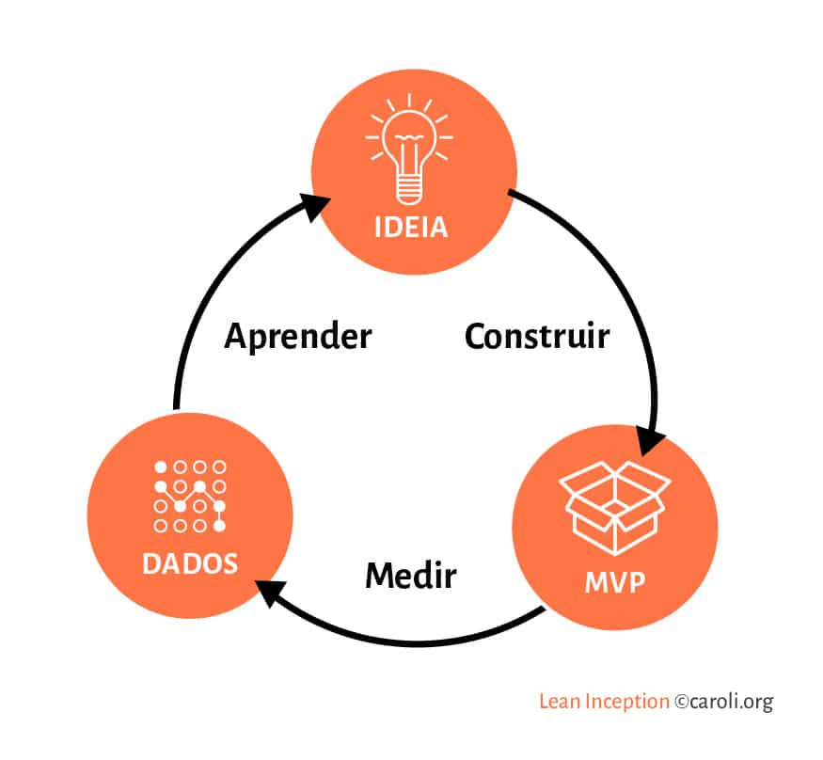
Produto da Agilidade (MVP)
Engenharia de Software III – "Módulo 04 – Engenharia Tradicional Vs. Ágil"

Slide 127
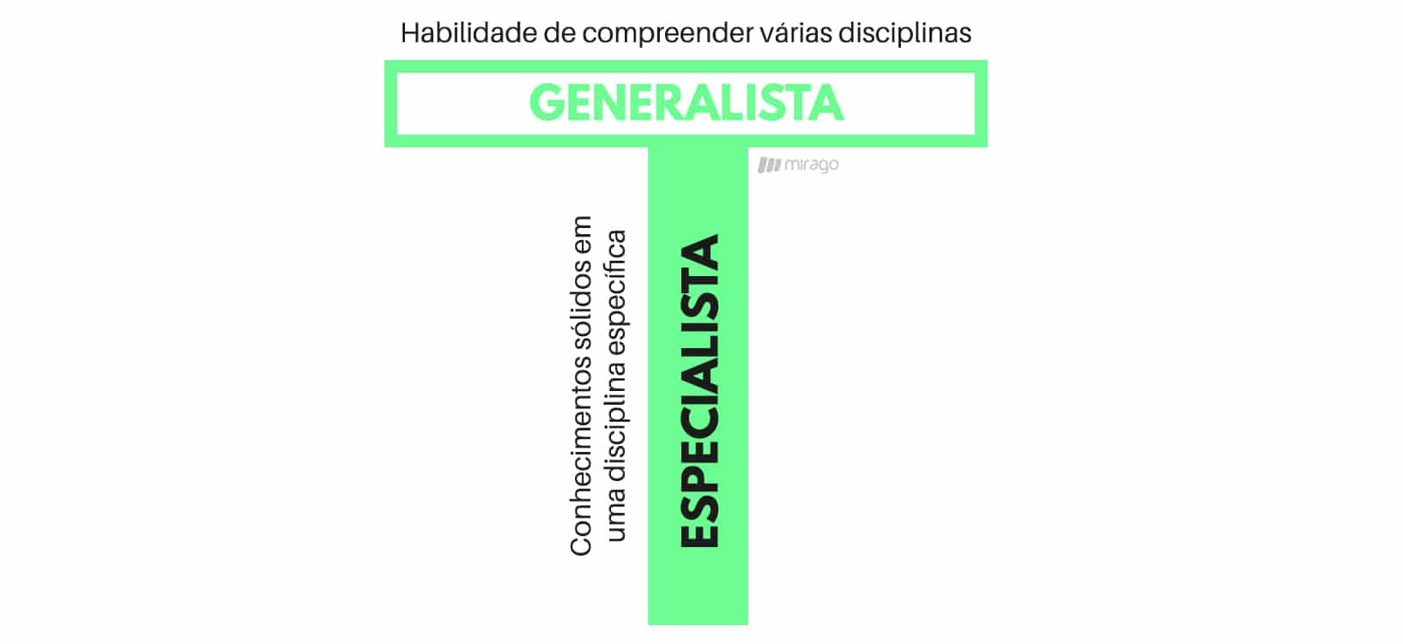
Perfil Ágil de Profissional
Engenharia de Software III – "Módulo 04 – Engenharia Tradicional Vs. Ágil"

